Slide 1

Государственное бюджетное учреждение
социального обслуживания Краснодарского края
«Апшеронский комплексный центр
социального обслуживания населения»
Плескач Тамара Геннадьевна,
директор учреждения
Контактный телефон: 8 (86152) 2-60-27

Slide 2
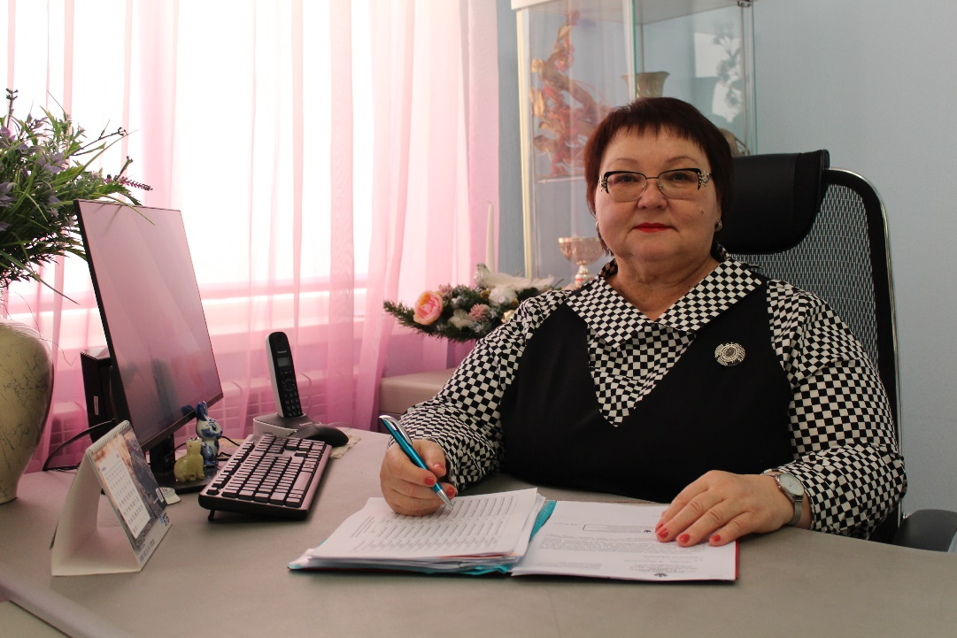
Плескач Тамара Геннадьевна
Должность: директор учреждения.
Образование: высшее
Стаж работы:
Общий стаж работы – 40 лет, стаж работы в отрасли – 20 лет 8 месяцев, в том числе в должности директора – 15 лет.
Окончила: Краснодарский государственный университет культуры и искусств , квалификация Юрист»; по специальности «юриспруденция». Профессиональная переподготовка по программе «Государственное и муниципальное управление».

Slide 3
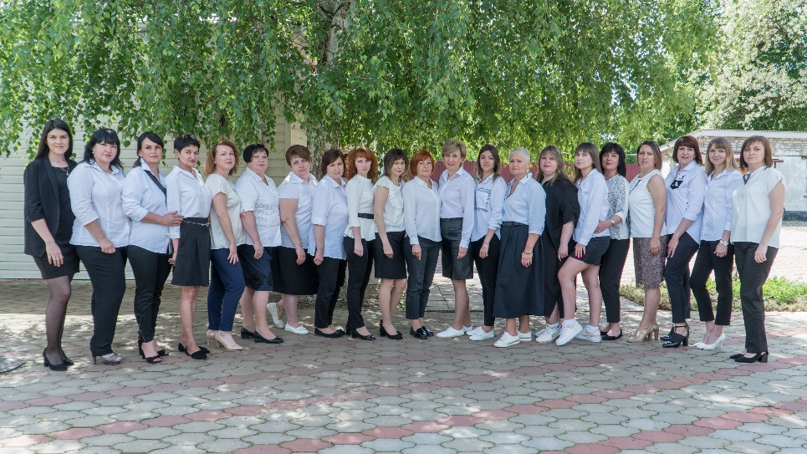
Государственное бюджетное учреждение социального обслуживания Краснодарского края «Апшеронский комплексный центр социального обслуживания населения» является единственным поставщиком социальных услуг в районе, работает в соответствии с принятыми федеральными и краевыми нормативными документа в сфере предоставления социальных услуг.
Коллектив учреждения 320 чел.
Структура учреждения:
13 отделений надомного социального обслуживания
отделение временного проживания
организационно-методическое отделение
отделение развития инновационных форм
социального обслуживания

Slide 4
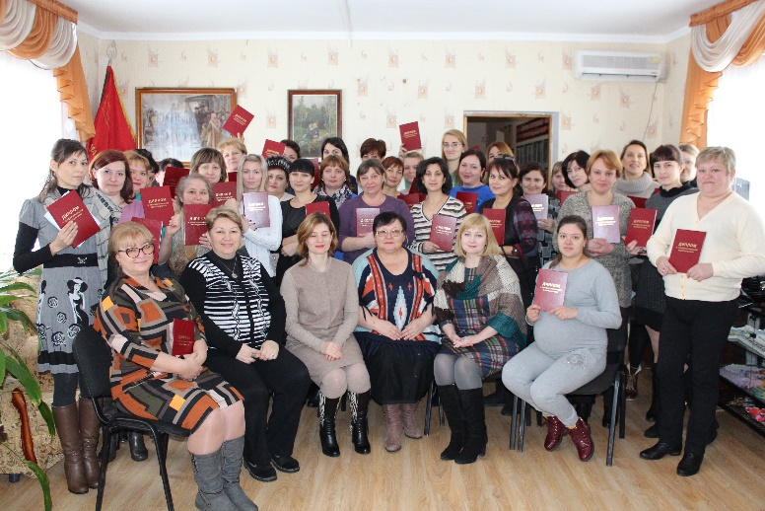
Один из факторов, влияющих на качество услуг является профессиональная подготовка.
Обучению кадров в учреждении уделяется должное внимание.
Сотрудники учреждения проходят ежегодно повышение квалификации, переподготовку кадров в соответствии с требованиями.

Slide 5

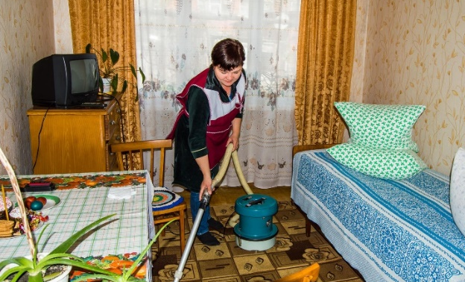

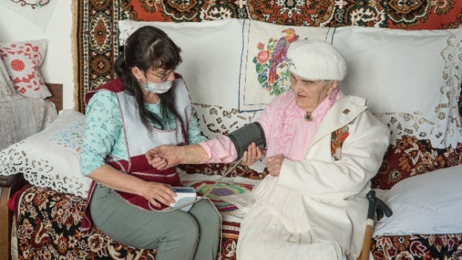
Учреждение предоставляет услуги:
социально- бытовые;
социально-медицинские;
социально-правовые;
социально-психологические;
социально-трудовые;
социально-педагогические;
услуги в целях повышения коммуникативного потенциала получателей социальных услуг;
срочные социальные услуги.

Slide 6
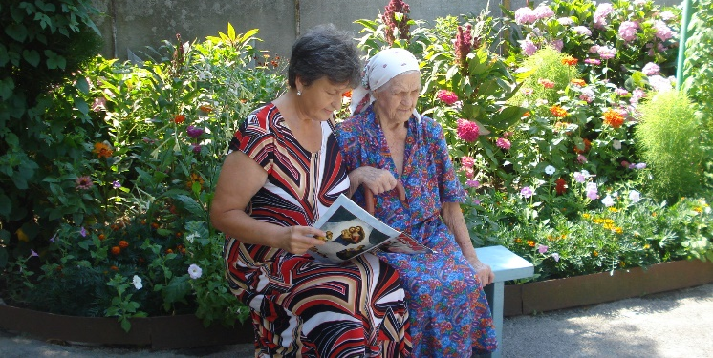
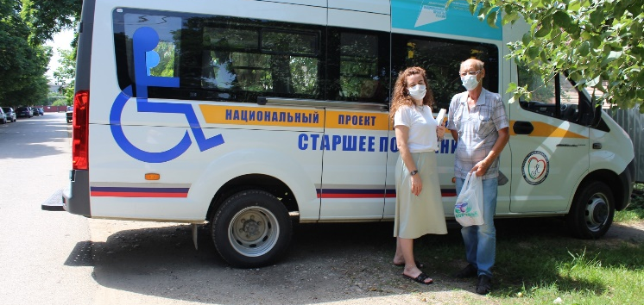
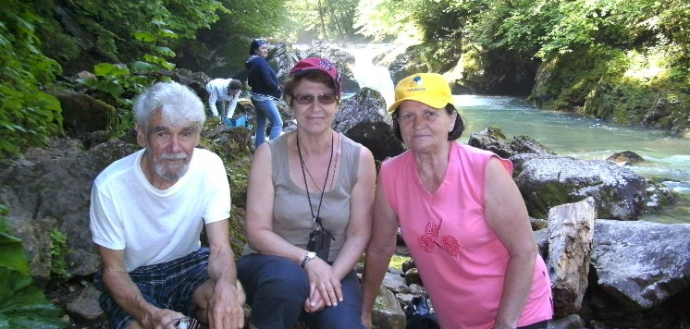
В нашем учреждении внедрены и развиваются следующие инновационные технологии:
  приемная семья для пожилого человека:
  пункт проката средств технической реабилитации;
  школа компьютерной грамотности для пожилых граждан;
  социальный туризм;
  школа обучения по уходу за гражданами пожилого возраста;
  мобильная бригада;
  школа безопасности для пожилых граждан;
  организация досуговой деятельности: клубы для пожилых граждан;
  «серебряное волонтерство»;
  мультидисциплинарная бригада;
  передышка;
  посиделки.

Slide 7
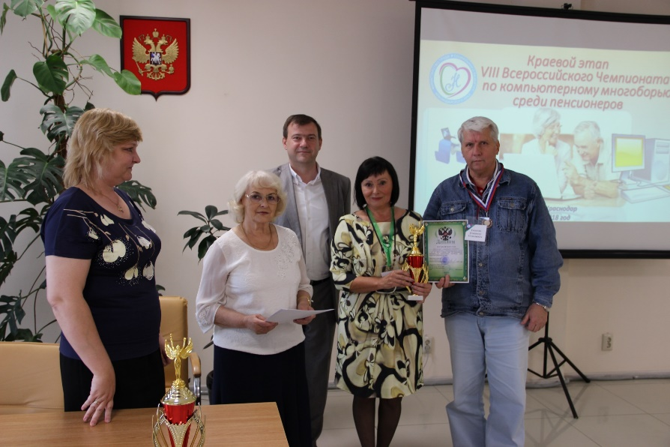
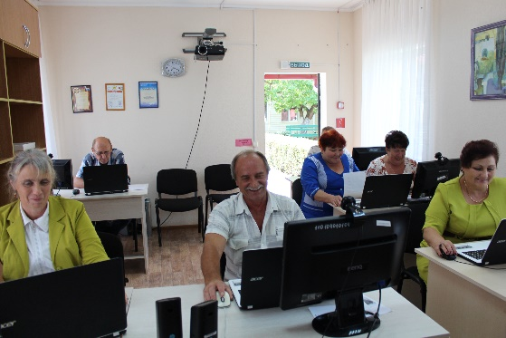
Компьютерные уроки для пожилых граждан
Наши «выпускники» принимают активное участие в компьютерном многоборье среди пенсионеров на зональных и общероссийских уровнях. Восемь участников стали призерами, получили награды. Наши представители заняли два призовых места на краевом этапе XII Всероссийского чемпионата по компьютерному многоборью.
В России активно внедряется цифровизация во всех сферах и пенсионеры не желают отставать от современных технологий. На базе ГБУ СО КК «Апшеронский КЦСОН» с мая 2013 года открыт компьютерный класс для пожилых граждан.
Класс оборудован необходимой техникой:
автоматизированные рабочие станции, веб-камеры, современные ноутбуки, сеть Интернет, специальное оборудование.
ОТЗЫВ
Надежда Владимировна Ж.: «Благодаря обучению в вашем учреждении я стала уверенным компьютерным пользователем, у меня появилась возможность общаться с детьми и внуками, проживающими в другом регионе».

Slide 8
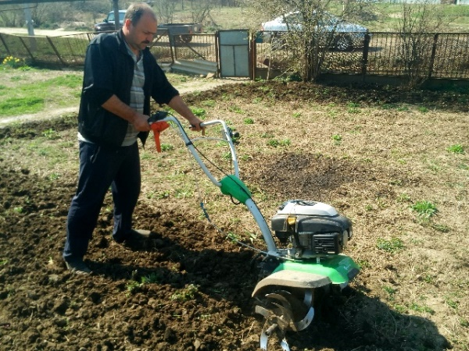
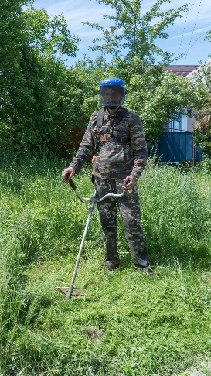
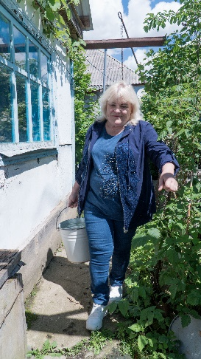
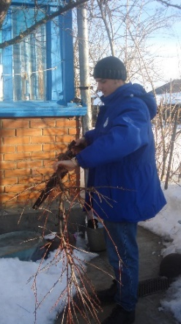
Мобильная бригада
Мобильная бригада – инновационная форма социального обслуживания населения, функционирует на базе учреждения, обеспечивает равную доступность социальных услуг для жителей нашего района.
Специалисты, входящие в состав мобильной бригады консультируют жителей по юридическим, психологическим, медицинским вопросам, разъясняют вопросы предоставления социального обслуживания, с помощью бесед и опросов занимаются выявлением и предупреждением социальных проблем, оказывают помощь в оформлении и восстановлении утраченных документов, доставке продуктов и лекарственных средств, участвуют в проведении социальных благотворительных акций. Социальные работники отделения срочного социального обслуживания оказывают социально-бытовые услуги: мелкий ремонт дома, копка огорода и покос травы, складирование дров и иные услуги, так необходимые пожилым людям.
Работа Мобильной бригады позволяет приблизить жизненно необходимые социальные услуги к месту проживания нуждающихся граждан, улучшить качество их жизни.
ОТЗЫВ
Вера Дмитриевна Ш: «Живу одна, на селе. В хозяйстве требуются крепкие мужские руки. И сегодня вы мне оказали хорошую помощь Спасибо вашей службе».

Slide 9
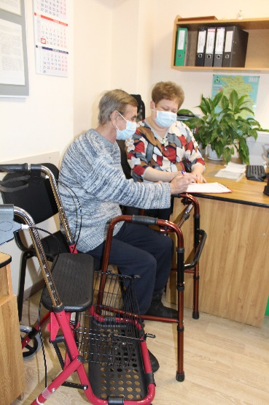
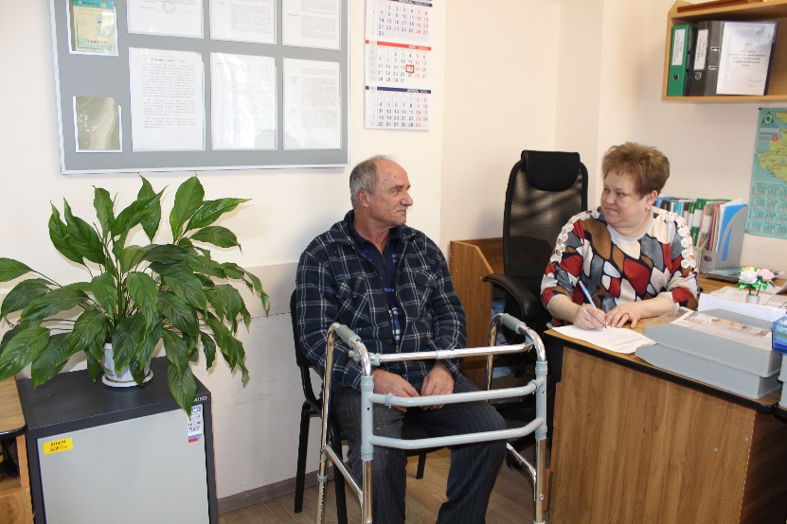
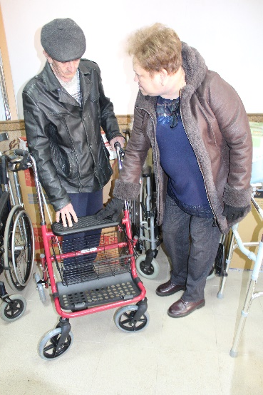
Социальный пункт проката технических средств реабилитации
Социальный пункт проката технических средств реабилитации и ухода за пожилыми людьми и инвалидами на условиях временного пользования.
ОТЗЫВ
Владимир Николаевич Ч.: «Я получил травму ноги, обездвижен надолго. Через соцработника узнал, что в центре предоставляют коляску. Написал заявление, приложил необходимые документы. Коляску привезли на дом. Для меня и моей жены это такая радость и помощь в уходе. Когда необходимость в коляске прошла, мне предложили костыли, потом трость. Так что вы меня поставили на ноги. Спасибо».

Slide 10
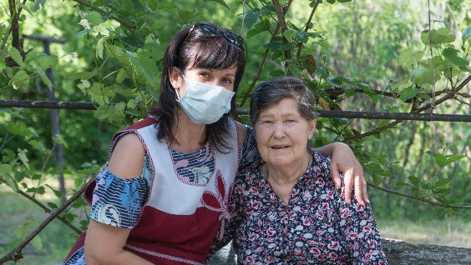
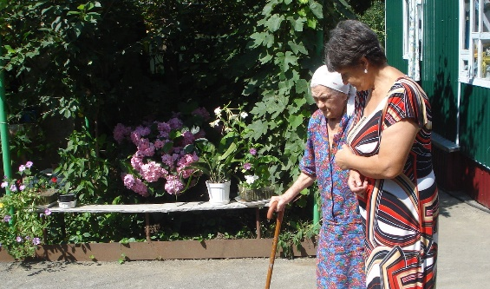
Приемная семья
для пожилых граждан
Случается так, что пожилые граждане в силу различных жизненных обстоятельств оказываются одинокими, оставшимися без попечения близких людей. Они нуждаются в уходе и помощи. Новая форма жизнеустройства пожилых одиноких людей – приемная семья – решает эти проблемы на государственном уровне. Среди стационарозамещающих технологий данная социальная технология имеет большие преимущества и положительные эффекты.
Направленная на интересы пожилых людей эта технология положительно влияет и на социально-психологическую сферу семьи, прежде всего, через связь поколений, передачу жизненного опыта, сплочение и укрепление социальных связей, сохранение нравственных ценностей. Создано 5 приемных семей.
Встретить старость в кругу семьи помогла приемная семья. Апшеронский район, хутор Спасов. Семья Черняевых хорошо известна местным жителям. Ольга Францевна двадцать семь лет работает социальным работником, обслуживает пожилых граждан хутора. Зная о проблемах людей старшего поколения, одиноких, она не оставить без внимания одинокую Нину Харламповну, проживающую на окраине. Дети Ольги Францевны уже взрослые, проживают отдельно, подрастают внуки. Решение мамы принять в семью одинокую бабушку поддержали, часто ее навещают, а Нина Харламповна с удовольствием общается с внуками Ольги Францевны.

Slide 11
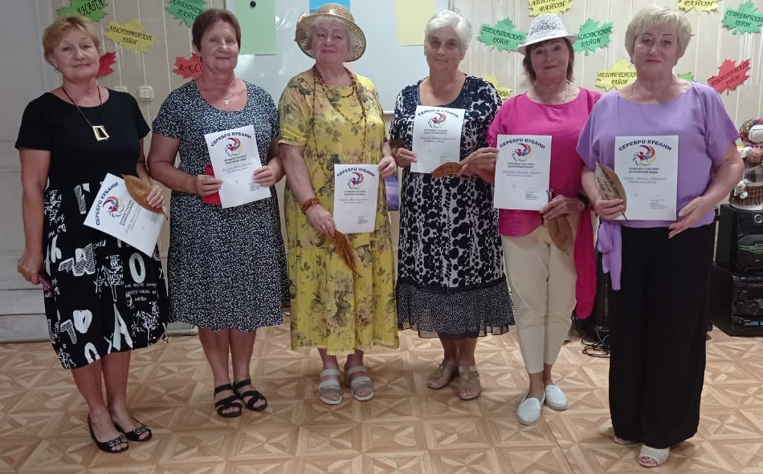
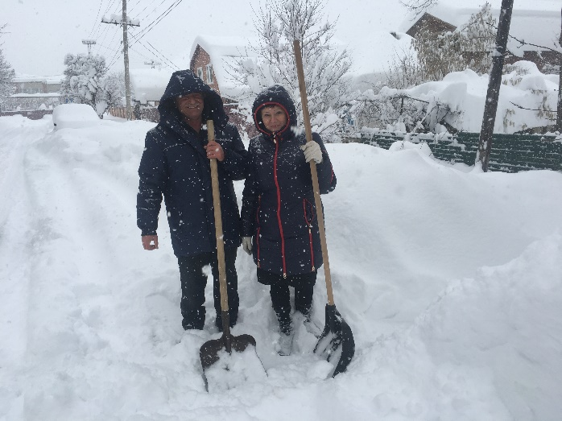
Волонтерское движение среди пожилых граждан
Объединение «Серебряные волонтеры» в организации досуговой деятельности пенсионеров одна из эффективных форм реализации социальной активности и творческого потенциала людей старшего возраста.
Специалисты учреждения, курирующие «серебряное волонтерство» провели информационную работу, собрали инициативную группу, изучили возможности реализации их потенциала, провели встречи, отработали темы,. Участники изучили направления волонтерской деятельности, определили для себя наиболее актуальные. И это движение стало настолько популярным, что практически ни одно мероприятие в учреждении и районе не обходится без привлечения «серебряных волонтеров». Умудренные жизнью и опытом пожилые люди принимают участие во многих сферах социальной деятельности.
ОТЗЫВ
Лариса Алексеевна М.: «Я испытываю огромное удовольствие от того, что могу помогать и помогаю. На мой взгляд, это продлевает жизнь человеку. Новые знакомства, новые дела, новые эмоции- что может быть лучше в свободной жизни пенсионера».

Slide 12
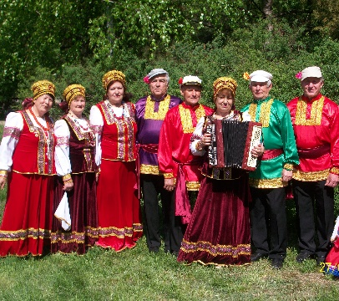
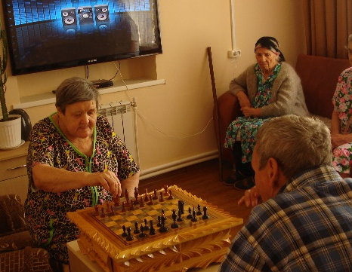
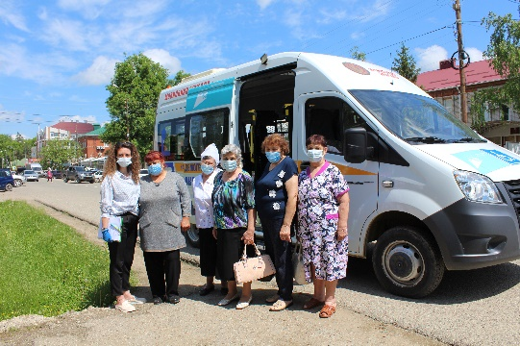
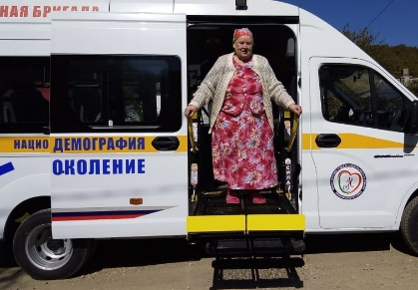
Клубы для пожилых граждан
Мультидисциплинарная бригада
Создание клубов, привлечение в их работу пенсионеров, патронирование их деятельности со стороны социальных служб является достаточно эффективной социальной технологией, способствующей наращиванию социальных связей и продлению активного долголетия. Объединение пенсионеров в клубы по интересам помогает вернуть им смысл и радость жизни, почувствовать себя нужным, расширить кругозор и пробудить таланты, разнообразить свои будни и сформировать позитивное отношение к жизни. Направления для деятельности клубов формируют сами участники, исходя из собственных предпочтений, желаний и возможностей.
Благодаря региональному проекту «Старшее поколение» национального проекта «Демография» учреждение приобрело специализированный автомобиль, оснащённый оборудованием для транспортировки людей с ограниченными возможностями здоровья. Микроавтобус вмещает 7 человек, оборудован подъёмником и креплениями для двух инвалидных колясок.
Выезды осуществляются еженедельно по графику и по заявкам граждан
Жители отдаленных населенных пунктов, доставленные в медицинские учреждения, оценили комфортность и удобство.

Slide 13
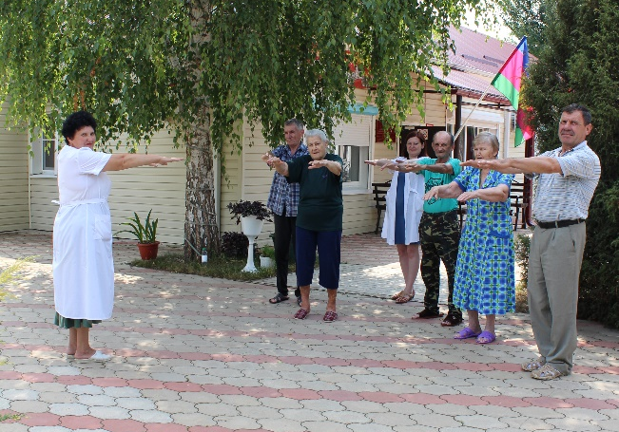
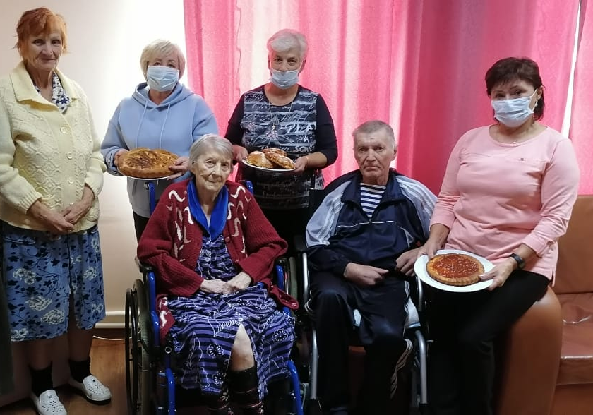
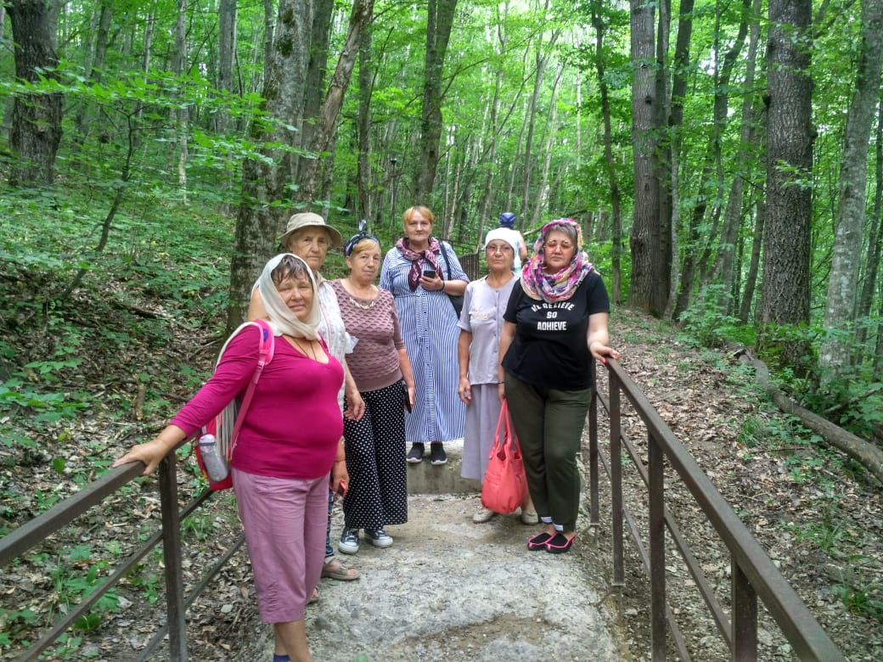
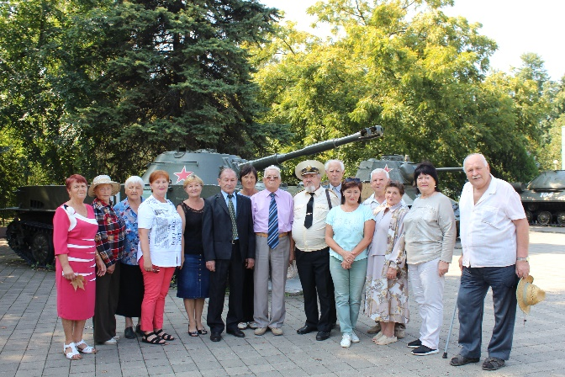
Передышка
В 2022 году в учреждении внедрена новая стационарозамещающая технология Передышка, представляющая собой временное помещение пожилых людей и инвалидов, нуждающихся в постоянном постороннем уходе и присмотре, на период отпусков, болезни, командировки или по иной причине отсутствия родственников. Передышка направлена на снижение психологической усталости и риска отказа от пожилых родственников и инвалидов.
Социальный туризм
Социальным туризмом в нашем учреждении мы занимаемся более десяти лет. Рюкзак за плечо, гитару в руки и пошли осваивать маршруты. Участниками социального туризма за эти годы определены виды туризма, сформированы популярные маршруты, даже сезонность.
Социальный туризм помог получить заряд позитива и бодрости более двухсот пожилым.

Slide 14
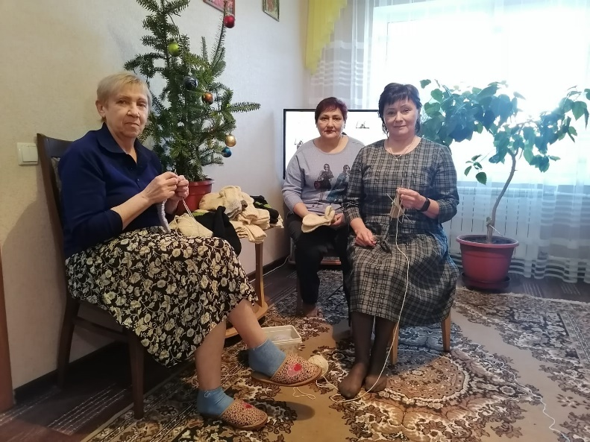
Посиделки
В 2022 году в учреждении внедрена новая стационарозамещающая технология Посиделки у дома. «Поделюсь теплом» - одно из значимых мероприятий на дому у получателя социальных услуг. Собравшиеся вязали шерстяные носки для мобилизованных. Эта встреча энергичных и неравнодушных людей старшего возраста показала их нужность и востребованность в обществе, пример патриотизма для молодого поколения.

